Slide 1

Дидактическая игра
«Угадай по предмету профессию»
Знакомьтесь: пчелка Майя!
За горами, за лесами,
За широкими морями,
Родилась, друзья, я в мае
Там, где луг покрыт цветами.
Как же там меня прозвали?
Угадали! ………….Пчелка Майя.
Ребята , пчёлка Майя, приготовила вам задания.
Проверим ваши знания!
Назовите предметы, профессию и какую пользу она приносит людям.

Slide 2

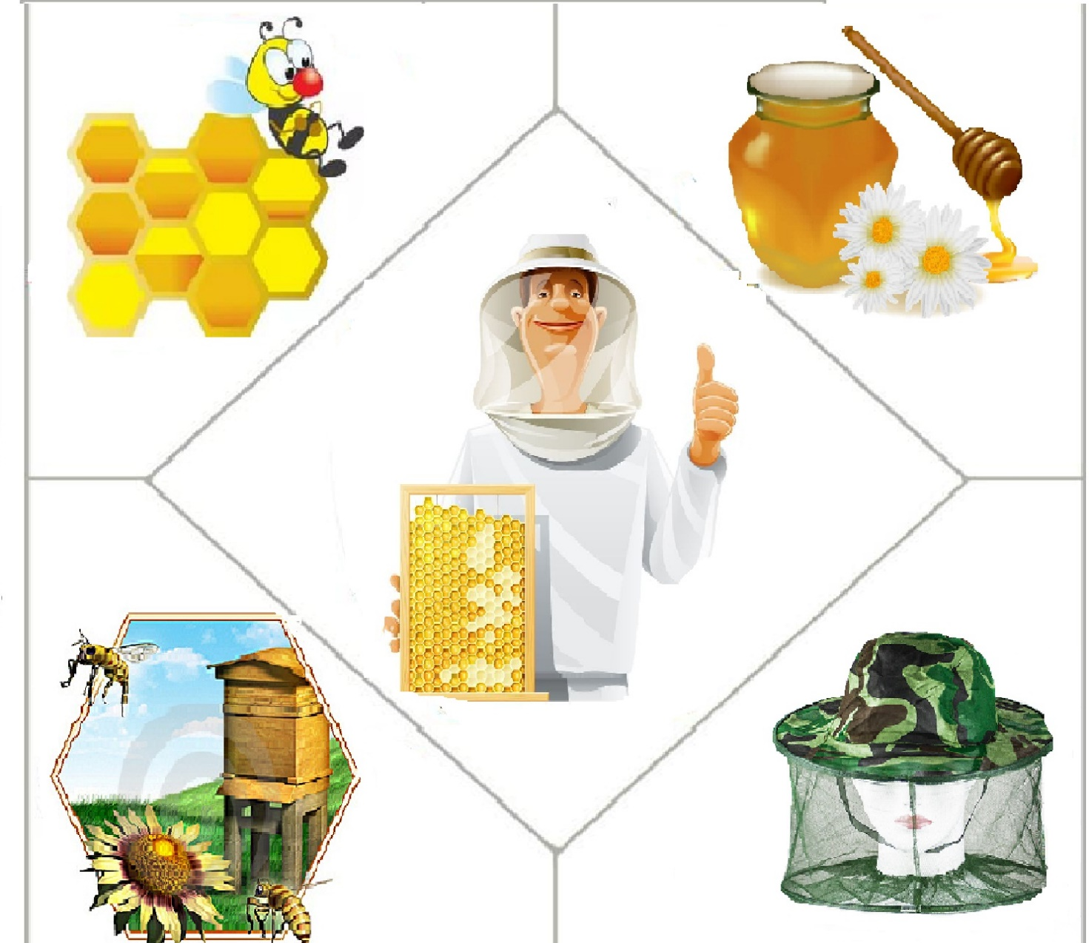
Дидактическая игра
«Угадай по предмету профессию»

Slide 3

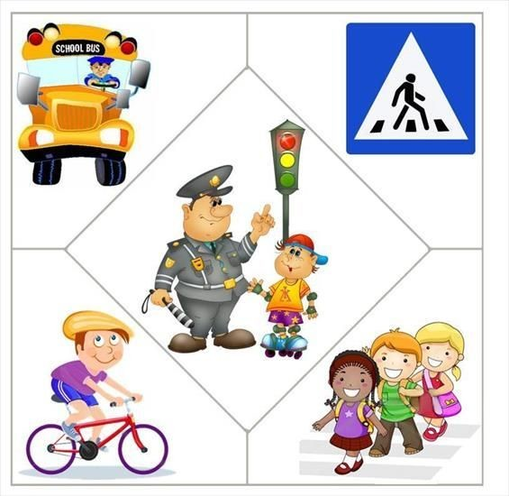

Slide 4

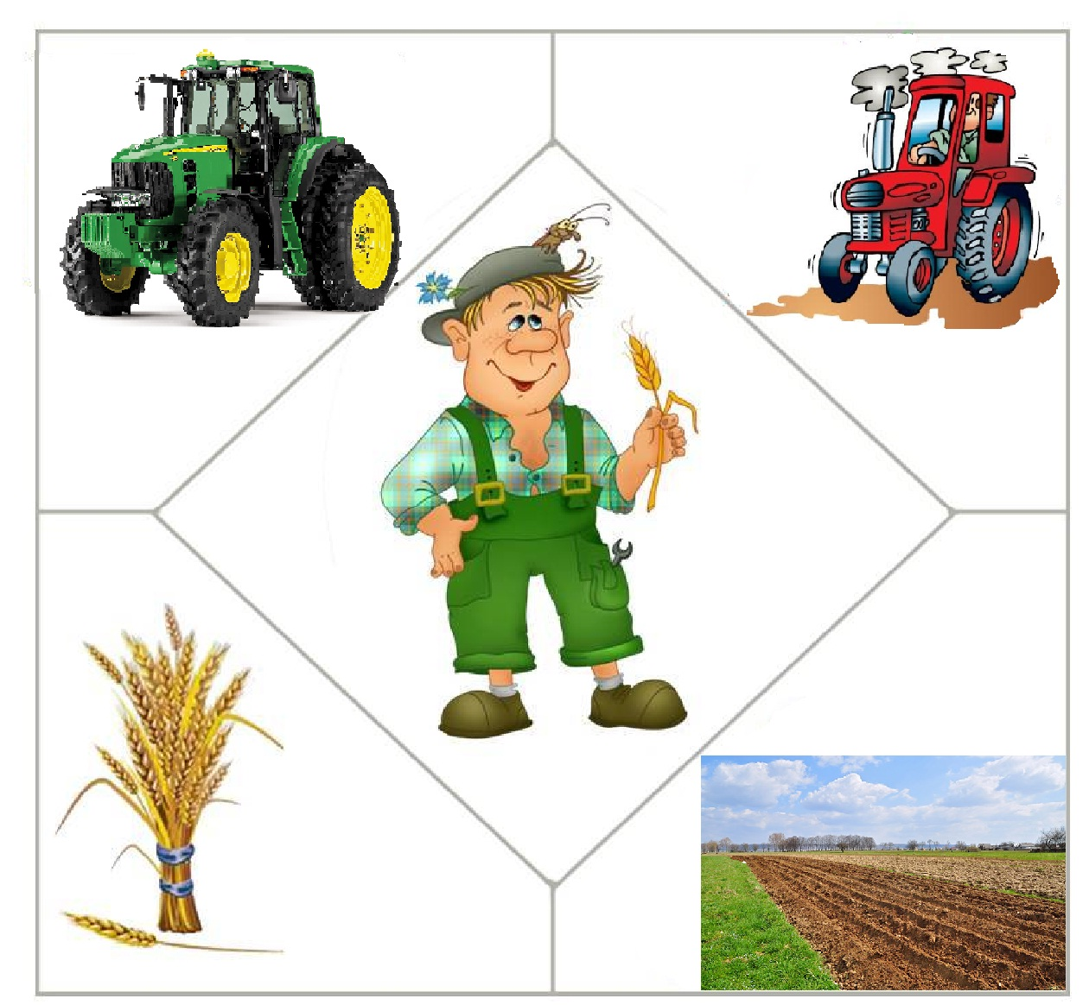

Slide 5

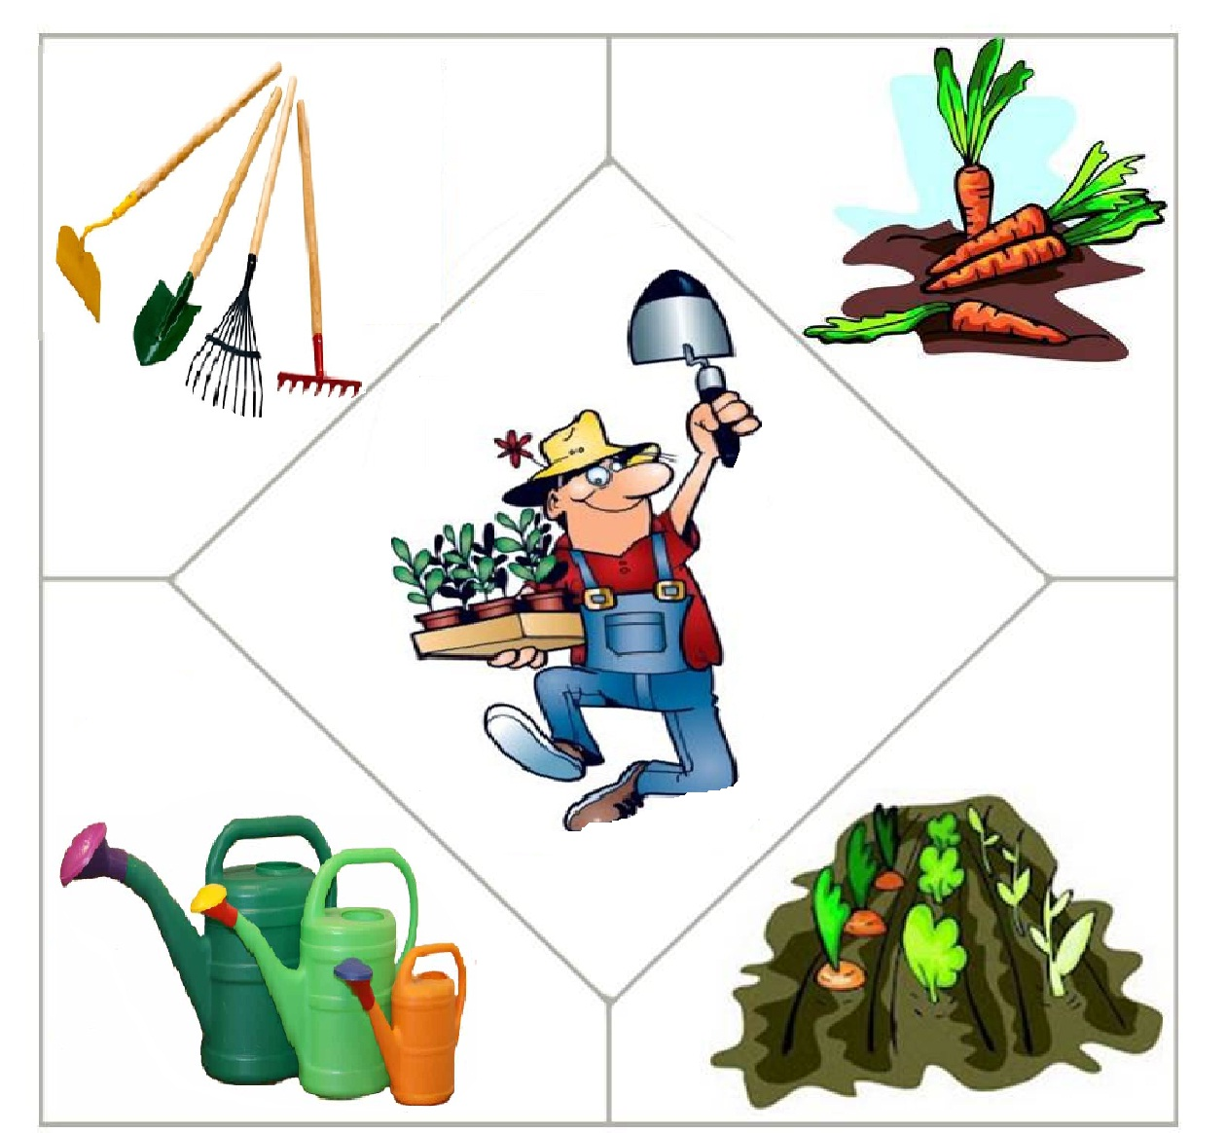

Slide 6
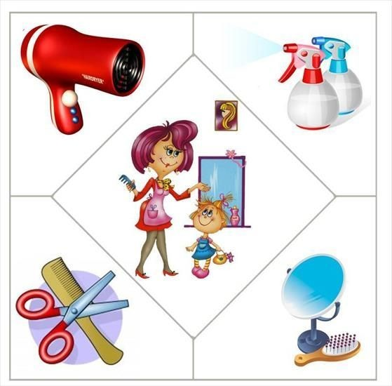

Slide 7
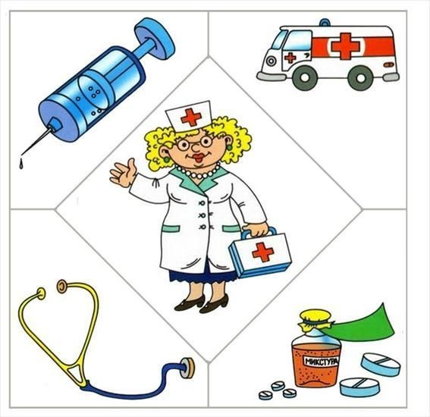

Slide 8
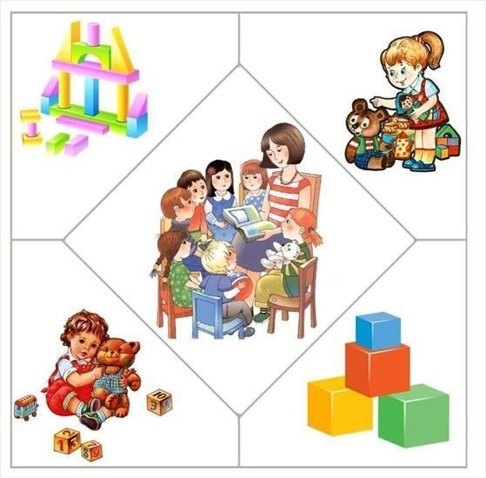

Slide 9



Slide 10
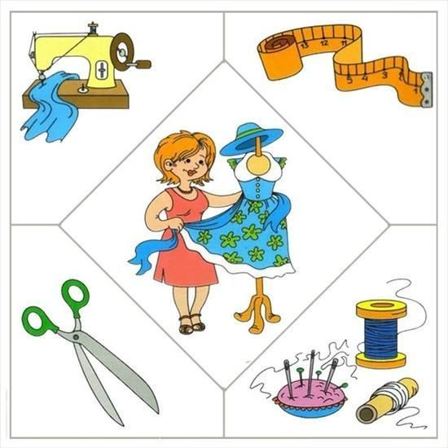

Slide 11
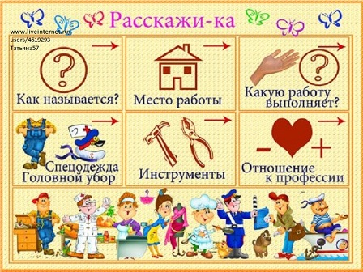
Расскажи о профессии родителей, пользуясь опорной схемой

